Slide 2
阅读点亮师生成长之路
——2019-2020学年第二学期四语教研组计划

Slide 3
目录
组内现状
1
共同愿景
2
实施路径
3
预期成果
4

Slide 4
发 展 愿 景
学生
认真上好每一节课， 全面提升学生的语文素养
学校
发挥自身的优势， 为学校的发展做贡献
自身
锤炼自身的基本功， 更好地服务学生的教育教学工作

Slide 5
实 施 路 径
课题引领，
共读共研共写
教师成长
课程建设，
促素养真实提升
学生发展

Slide 6
“指向读写的阅读教学”
教师成长
理论学习
教学实践
总结反思
课题
引领

Slide 7
教师成长
理论学习
教研组书单
学校文化构建相关书籍 | 王崧舟《诗意语文，追寻生命化教育的境界》 钱丽美《让生命诗意地栖居》
学科专业书籍 | 杨进红《审美体验视域下语文阅读教学研究》 朱光潜《谈文学》 王尚文《走进语文教学之门》《语文品质谈》 管建刚《阅读教学革命》 《深度学习：走向核心素养》
儿童文学 （科普+文学） | 【苏联】米·伊林《十万个为什么》 中国的《十万个为什么》 李四光《穿过地平线》 高士其《细菌世界历险记》 贾兰坡《爷爷的爷爷哪里来》 【美】房龙《地球的故事》 【苏联】维·比安基《森林报》 【法】儒勒·凡尔纳《海底两万里》 叶圣陶《叶圣陶童话》 沈石溪《马戏团的动物明星》
读什么

Slide 8
怎么读
教师成长
理论学习
读书交流安排表
3月 | 徐佳
4月 | 常燕楠
5月 | 朱柯侠
6月 | 程杨
线上交流群
学校文化构建的相关书籍
学科专业书籍
儿童文学
精读一本
集体备课
书目 | 导读人 | 考核内容 | 考核方式
《叶圣陶童话》 | 徐佳
《穿过地平线》 | 程杨
《十万个为什么》 | 陈莉
《马戏团的动物明星》 | 朱柯侠
《森林报》 | 常燕楠
《爷爷的爷爷哪里来》 | 王燕
3月底形成资源库

Slide 9
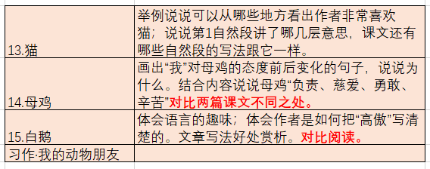
教师成长
教学实践
“指向写作的阅读教学”
研什么？
课型 | 内容 | 上课时间 | 人员
向读学写课 | 第四单元 “动物朋友” | 大组研讨课 | 集体备课，共同参与初建、重建、再建过程。
科普类书籍导读课 | 结合推荐读物 | 午间活动 | 每人
三个精品课例

Slide 10
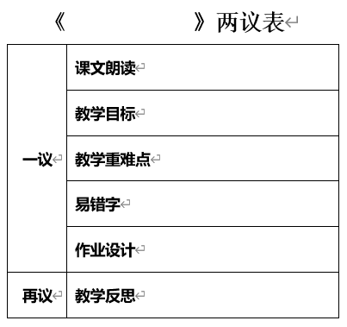
每日一议 每课两议
教师成长
教学实践
怎么研？
第一单元
课文 | 主备人
《古诗三首》 | 徐佳
《乡下人家》 | 程杨
《天窗》 | 常燕楠
《三月桃花水》 | 王燕
《习作》 | 朱柯侠
《语文园地》 | 陈莉

Slide 11
教师成长
总结反思
每课主备人交流反思
及时保留下来教学中的生成的资源
研讨课每人
轮流主评
互动
评课
教学
反思
读书
笔记
论文
围绕研究主题
每学期撰写一篇
每学期读一本书

Slide 12
学生成长——依托课程建设，促素养真实提升。
整本书的阅读课程
“向读学写”主题阅读课程
午间
语文课
诵读课程
晨读、午间

Slide 13
《童声古韵》
诵读课程 读什么?
教材中的诗词
文言文

Slide 14
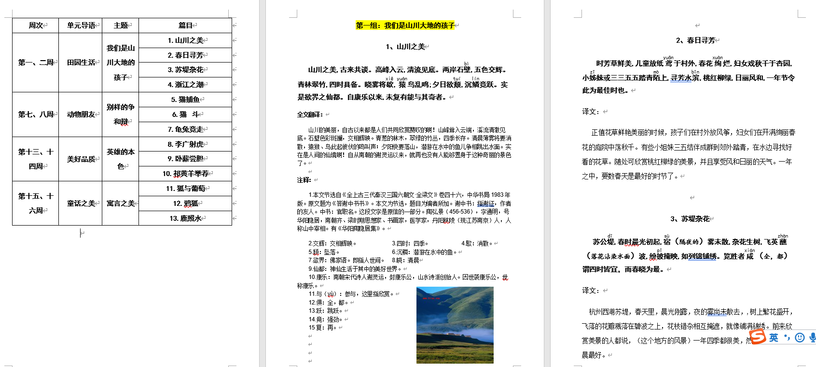
读什么？
诵 读 课 程——文言文

Slide 15
读什么？
诵 读 课 程——教材中的诗词

Slide 16
齐读
教师范读
怎么读？
小老师领读
打节拍读
轮读
观看优质资源

Slide 17
怎么评？
阶段评价
同桌互背
老师抽背
期末总评
诗词游园
诗词闯关
主播讲诗词
飞花令

Slide 18
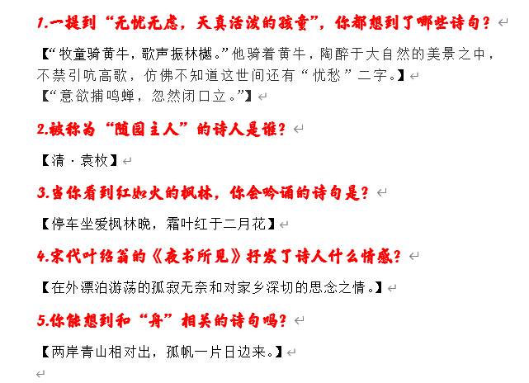
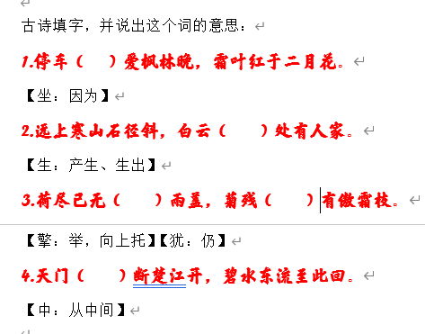
诗词闯关
主播讲诗词（文言文）

Slide 19
怎么评？
阶段评价
同桌互背
老师抽背
期末总评
诗词游园
诗词闯关
主播讲诗词
飞花令

Slide 20
学生发展——课程建设
整本书的阅读课程
“向读学写”主题阅读课程
午间
语文课
诵读课程
晨读、午间

Slide 21
学校文化构建的相关书籍
学科专业书籍
儿童文学
书目 | 导读人 | 考核内容 | 考核方式
《叶圣陶童话》 | 徐佳
《穿过地平线》 | 程杨
《十万个为什么》 | 陈莉
《马戏团的动物明星》 | 朱柯侠
《森林报》 | 常燕楠
《爷爷的爷爷哪里来》 | 王燕
3月底形成资源库

Slide 22
预 期 成 果
课题研究
资源库
学生发展
教师发展
1
“诵读课程”的开发与实施研究——以四年级为例
“科普类书籍”阅读指导策略研究
“指向读写的阅读教学”研究
2
3
4
课文两议表
四年级语文学科质量标准（部编版）
深度参与组内课题研究
执教一次研讨课
设计一篇精品课例
每人撰写一篇论文
促学生阅读、习作两大
关键能力真实提升

Slide 23
以阅读为粮，
以实践加反思为锄，
去开垦心中大片的荒芜。
等到荒原变沃野，
思想之花自会灿然绽放。

